Slide 1
Base de Dados Passo Firme
Turma: p5
Grupo: g5
Bárbara Nóbrega Galiza (105937)
Miguel da Silva Pinto (107449)

Slide 2
Introdução
Do que se trata a empresa Passo Firme?
Motivação para a criação da base de dados
Aplicação interativa

Slide 3
Casos de Uso
Produto:
Adicionar/Remover
Quantidade
Custo de fabrico/venda
N° encomendas
Funcionário:
Adicionar/Editar/Remover
Informação pessoal
Cargo (Gerente/Operário)
Secção

Slide 4
Casos de Uso
Fornecedor:
Editar/Remover
Quantidade materia prima fornecida
Revendedor:
Editar/Remover
N° de encomendas e n° total de produtos encomendados
Secção:
N° funcionários
Gerente
Média Salarial
Processos atuais

Slide 5

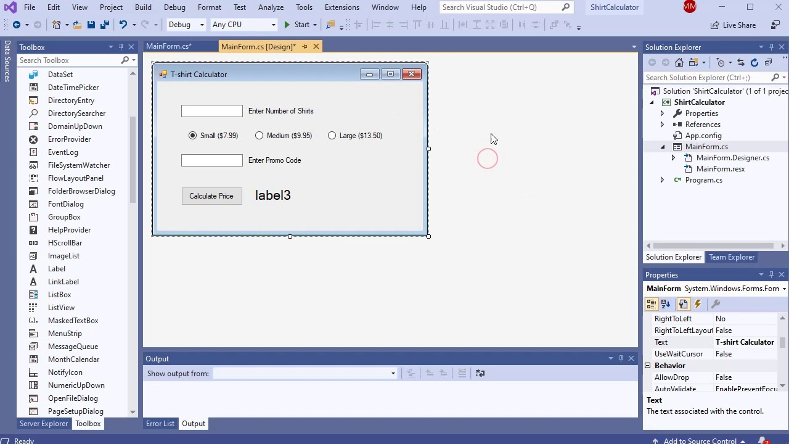

Tecnologia Usada
SQLServer
Visual Studio 2019
Windows Forms

Slide 6
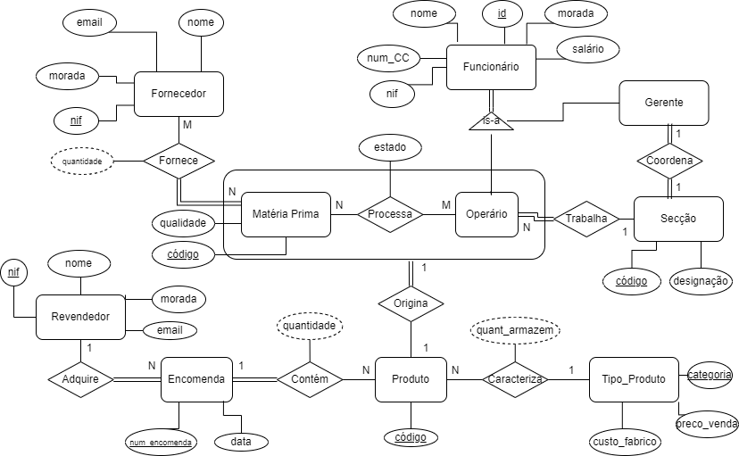
DER

Slide 7
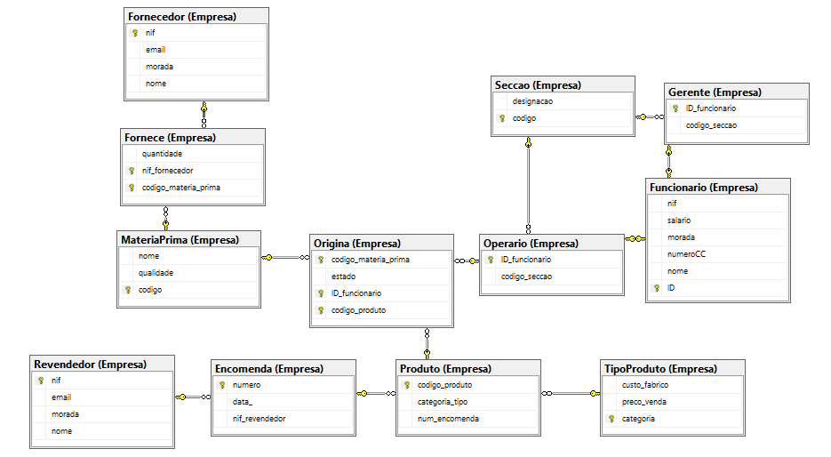
ER

Slide 8
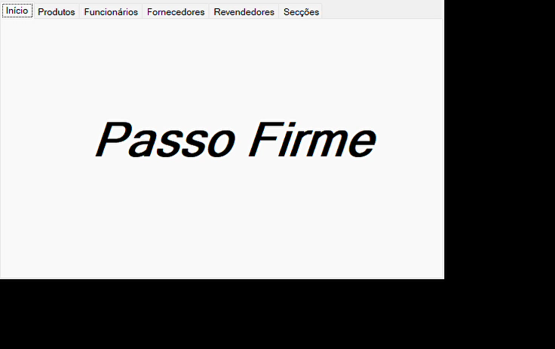
Demonstração

Slide 9
Stored Procedures
Acesso à BD
Utilizados em vez de Selects, Inserts, Updates & Deletes
Camada de abstração em relação à BD
Em caso de alteração das tabelas, muda-se apenas o SP
Outras utilizações
Obter estado dos produtos
Obter média salarial por secção
Obter matéria prima fornecida e nº encomendas

Slide 10
User Defined Functions
Obtenção de dados a usar em SPs
Nº funcionários por secção
Nº produtos por tipo
Nº encomendas por tipo

Slide 11
Triggers
Obediência aos requisitos
Impedir que uma secção tenha mais que 1 gerente
Garantir que cada secção tenha sempre 1 gerente
Impedir que um operário receba mais que o respetivo gerente

Slide 12
Indexes
Eficiência no acesso aos dados mais importantes
Indexar os funcionários de cada secção
Indexar os produtos de cada encomenda
Indexar a matéria prima fornecida por fornecedor

Slide 13
Melhorias no Projeto
Concluir todas as tarefas idealizadas
Inserir mecanismos
Prevenção de erros
Segurança
Privacidade
Backup e recuperação
Simplificar a User Interface
Garantir a escalabilidade do sistema

Slide 14
Obrigado!

